Slide 1
최종 프로젝트 Maze ESCAPE
20191264
수학과 윤성민

Slide 2
목차
-프로젝트 목표 & 설명
-변수 설명
-함수 설명
-Flow Chart
-프로젝트 실행 결과

Slide 3
프로젝트 목표 & 설명
→ 일반적인 미로 탈출 게임에 플레이어의 시야를 좁힌다는 기능을 더해
좀더 난이도 있는 미로 탈출 게임을 구현한다.
→ Eller’s Algorithm을 통해 미로를 생성하고 플레이어는 ‘↑‘, ‘↓’, ‘←‘,
‘→‘의 key를 입력해 미로의 탈출 지점까지 도달해 미로를 탈출한다.

Slide 4
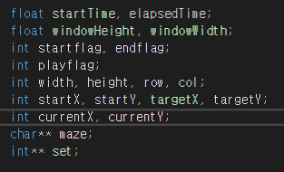
변수 설명
프로젝트 내의 변수
float windowHeight, windowWidth : 윈도우 창의 높이와 너비
int startflag, endflag : 미로 게임의 시작과 끝을 알려주는 flag 변수
int playflag : 플레이어가 게임 플레이를 했는지 알려주는 flag 변수
int timeflag : 게임 시작하고 5초 경과 여부를 알려주는 flag 변수
int width, height : 미로를 만들기 위한 발판인 char형 배열 maze의 인덱스 값
int row, col : 미로의 높이와 너비 값
int startX, startY : 미로 탈출 게임의 시작점
int targetX, targetY : 미로 탈출 게임의 탈출 지점
int currentX, currentY : 미로에서의 현재 플레이어의 위치

Slide 5
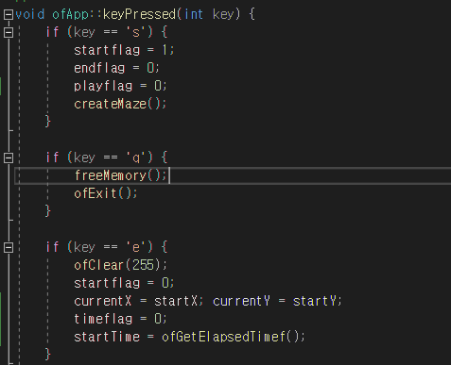
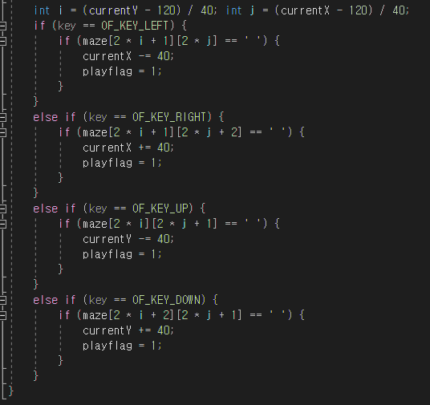
함수 설명 – keyPressed
‘s’ : 미로 탈출 게임 시작
‘e’ : 게임 시작화면으로 돌아가기
‘q’ : 프로그램 종료
상, 하, 좌, 우 방향키를 입력했을 때 해당 방향이 벽이 없고 연결되어 있는 경로이면 해당 위치로 플레이어 현재 위치 변경

Slide 6
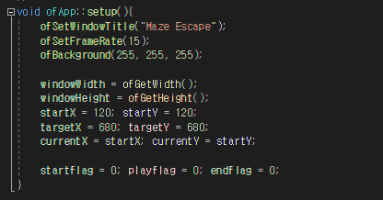
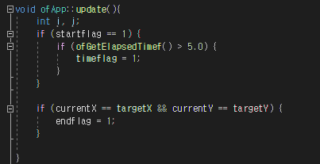
함수 설명 – setup() & update()
-void ofApp::setup()
-void ofApp::update()
윈도우창에 초기설정을 해주고 미로의 시작점과 탈출지점을 나타내는 변수들 초기화 & flag변수들 0으로 모두 초기설정
‘s’를 입력받고 난 후 5초 뒤 timeflag = 1 설정
플레이어가 탈출에 성공하면 endflag = 1 설정

Slide 7
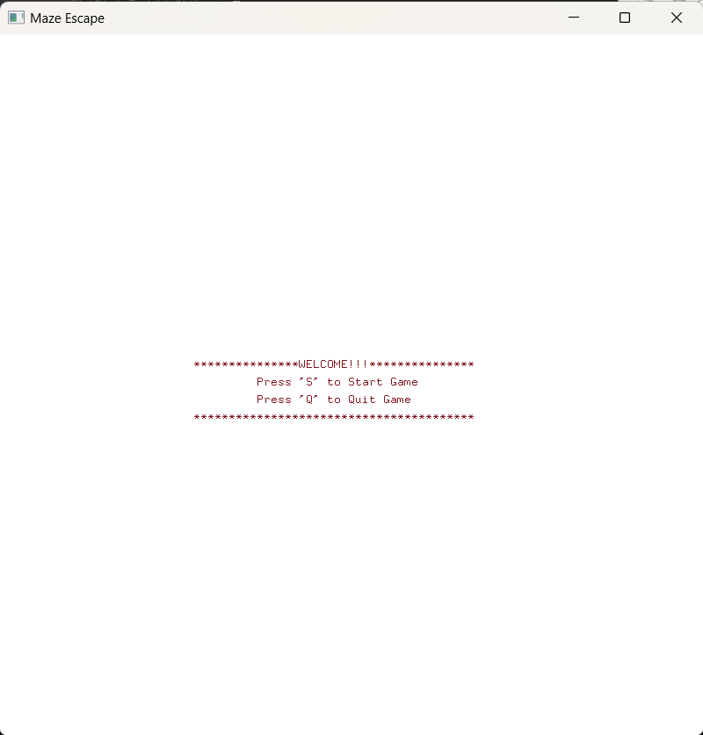
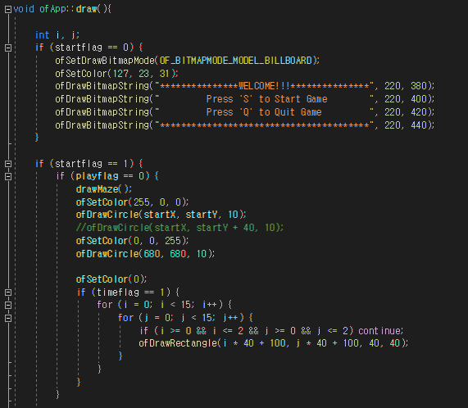
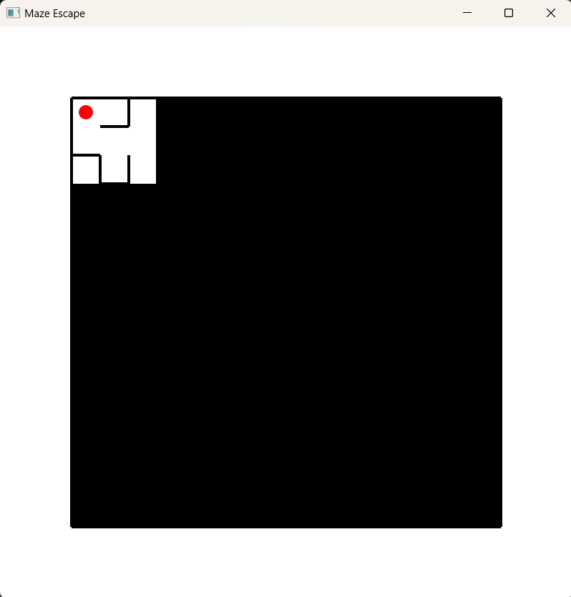
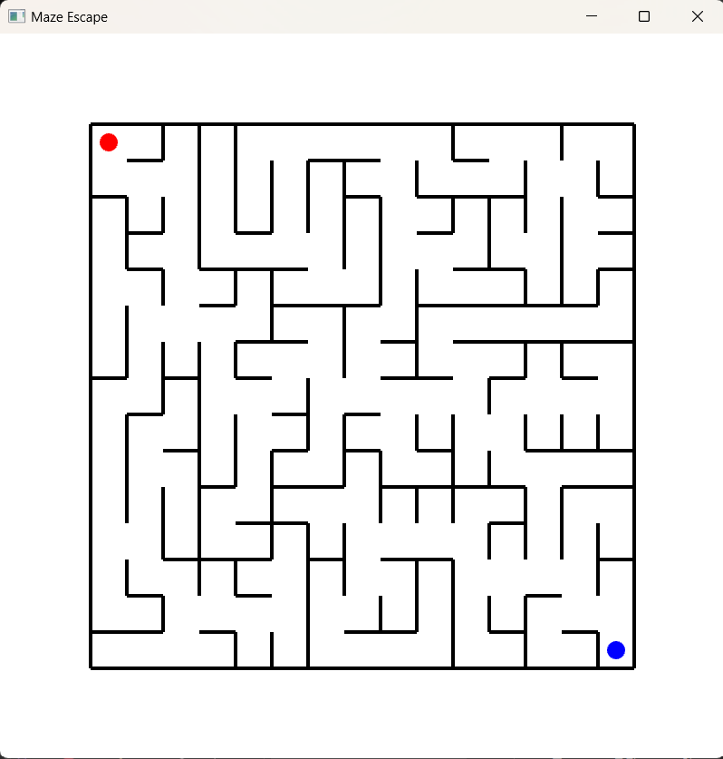
함수 설명- draw
-게임 시작화면 & 미로 생성

Slide 8
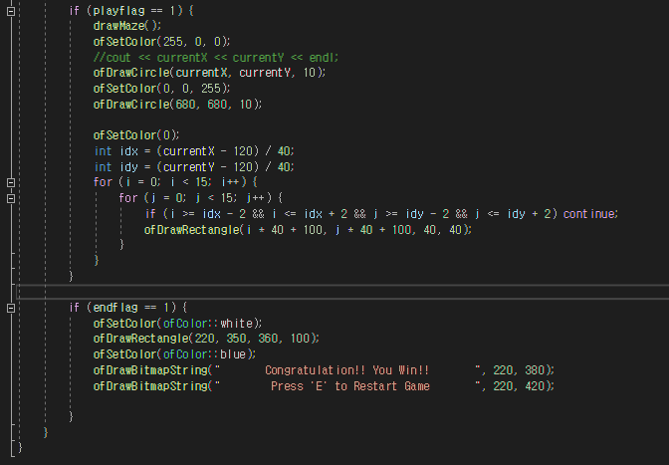
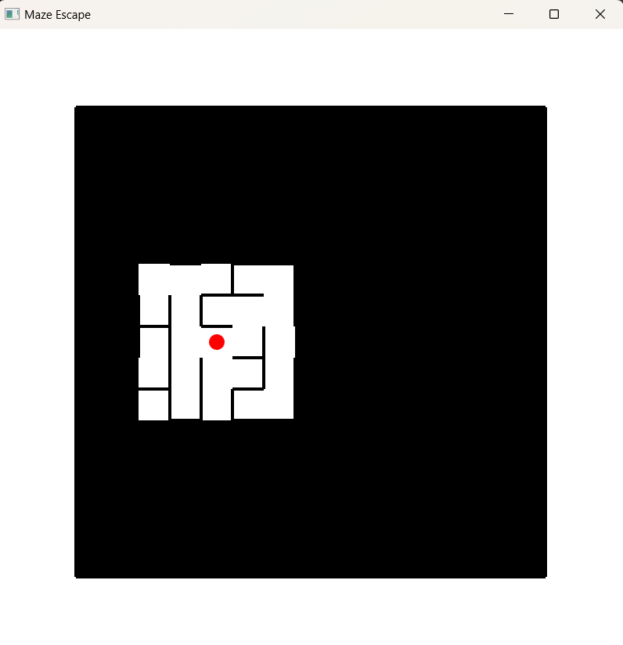
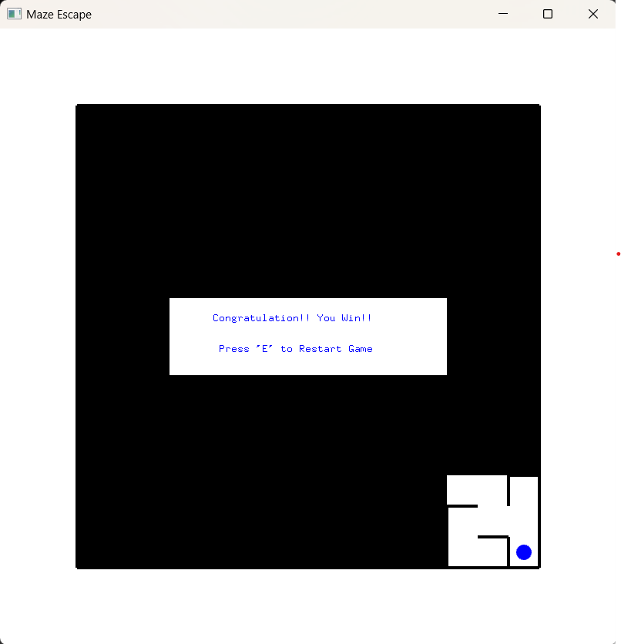
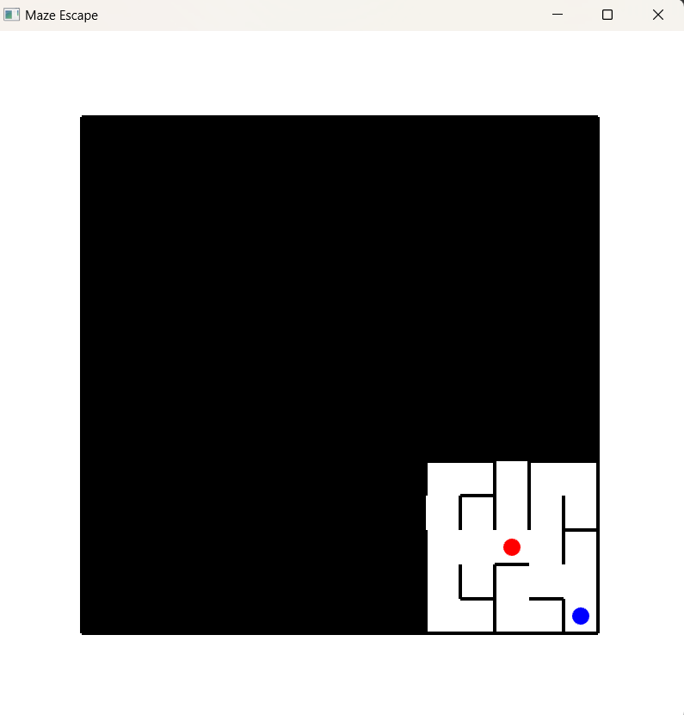
함수 설명 - draw
-플레이 & 탈출 성공

Slide 9
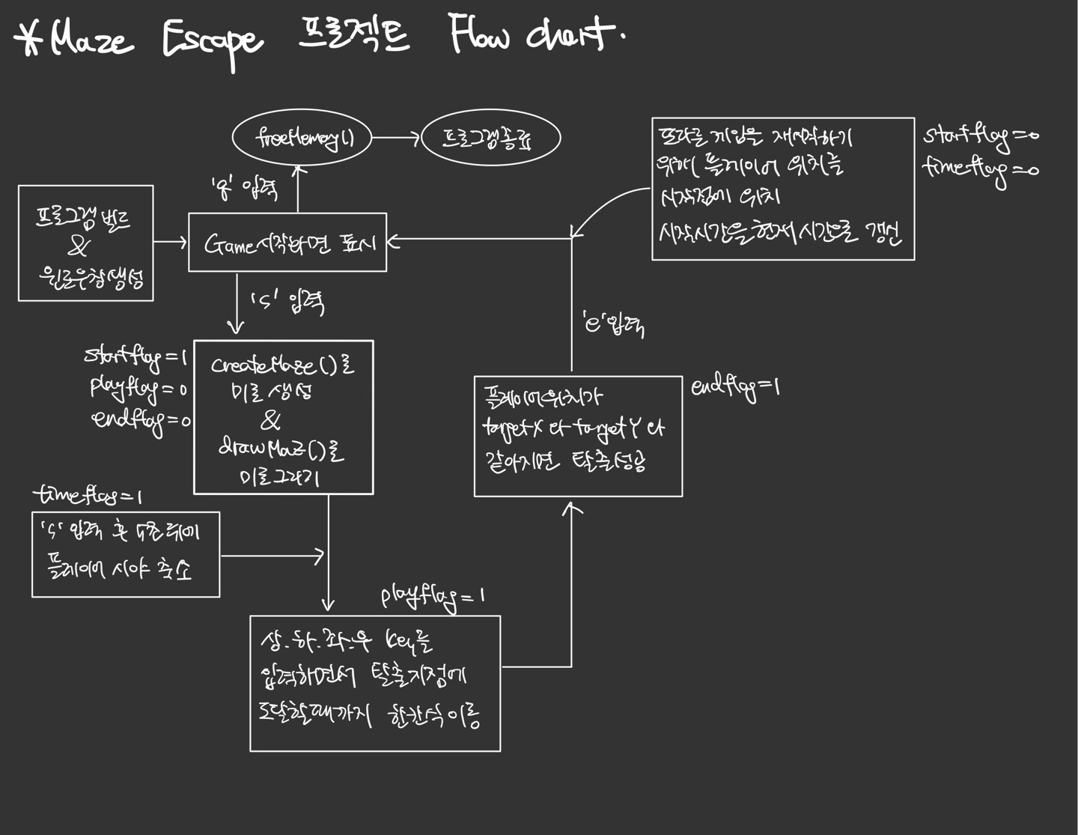
Flow Chart

Slide 10
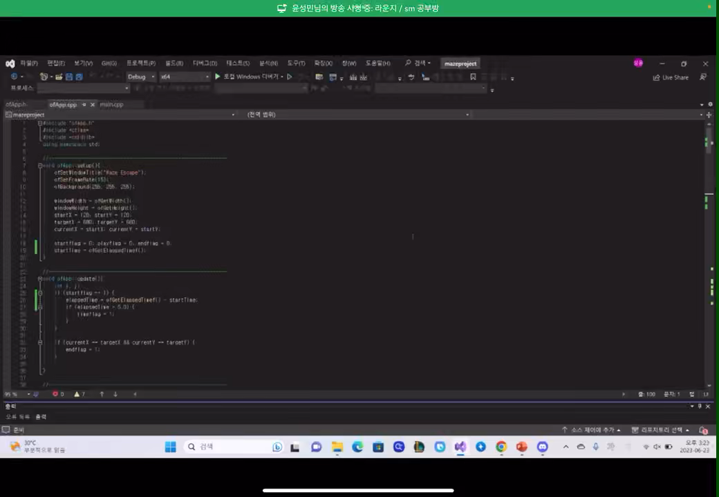
프로젝트 실행 결과

Slide 11
감사합니다.

